Slide 1


LA FABRIQUE
DU CHANGEMENT
Le festival professionnel des transformations positives
PROGRAMME
6 JUIN 2024
NAMUR
Aérodrome de TEMPLOUX

Slide 2
Niveau de partenaire et de sponsoring
LE TARIF du ticket
comprend
320 € HTVA
  Sponsoring
Support Financier et places, discutons-en ?
  Partenaire OR
> 10 Places (15%) + Poste linkedin + logo
  Partenaire Argent
10 Places (10%) + Poste linkedin + logo
  Partenaire Bronze
5 places + Poste linkedin + logo
  La participation aux ateliers et conférences​
  L’accueil petit déjeuner​
  Le lunch​
  Less animations pendant la journée et les pauses​
  Un accès direct aux intervenants pendant et entre les activités​
  Le networking et le catering de fin de journée​
  L’accès à une librairie spécialisée​
  Le parking

Slide 3


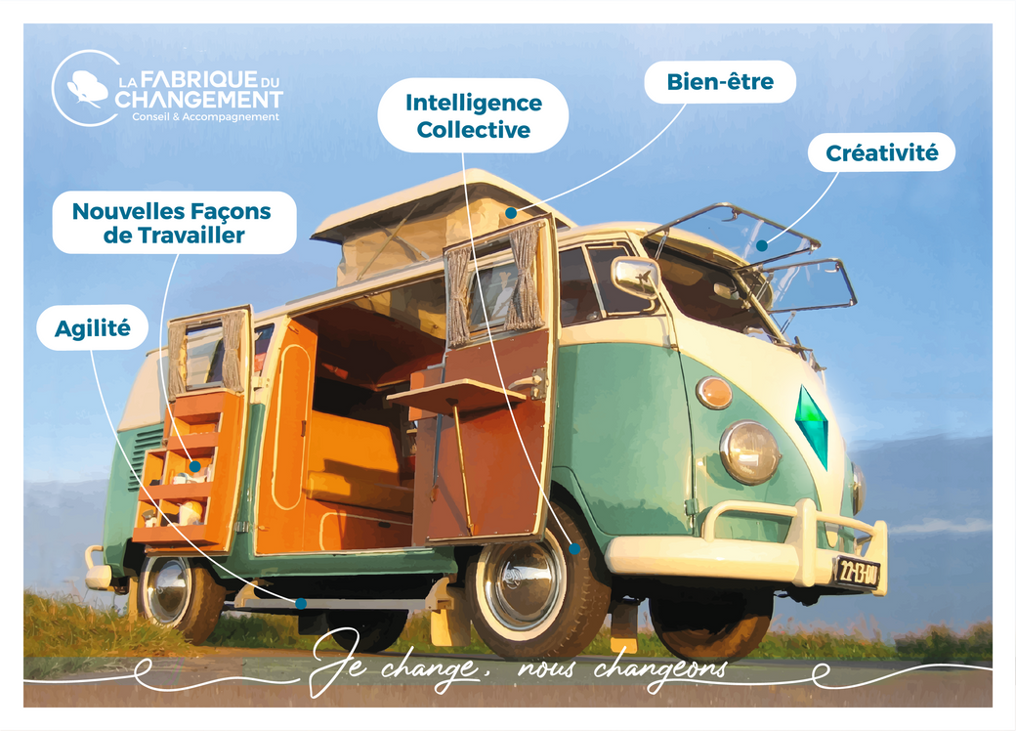

LA FABRIQUE
DU CHANGEMENT
KÉSAKO ?
L'événement francophone de référence
sur l'Innovation Managériale
et les Transformations
Depuis 2019 en Wallonie.
Venez faire un pas de côté lors du
"Festival des Transformations positives”
Le festival professionnel des transformations positives
3/27

Slide 4

LES ENJEUX
La Fabrique répond à des enjeux
économiques et sociaux stratégiques
Dans un monde du travail bousculé et incertain (sens, équilibre pro-perso,
santé mentale…), la Fabrique du Changement vous propose de passer de l’intention à l’action :
Comment prévenir le stress et favoriser la Qualité de Vie au Travail ?
Comment transformer positivement nos organisations ?
Comment manager à l’ère des incertitudes ?
Quel rôle pour le Manager de demain ?
Comment recruter et fidéliser ?
Comment faire respirer nos organisations pour plus d’agilité et d’adaptabilité ?
Le festival professionnel des transformations positives
4/27

Slide 5
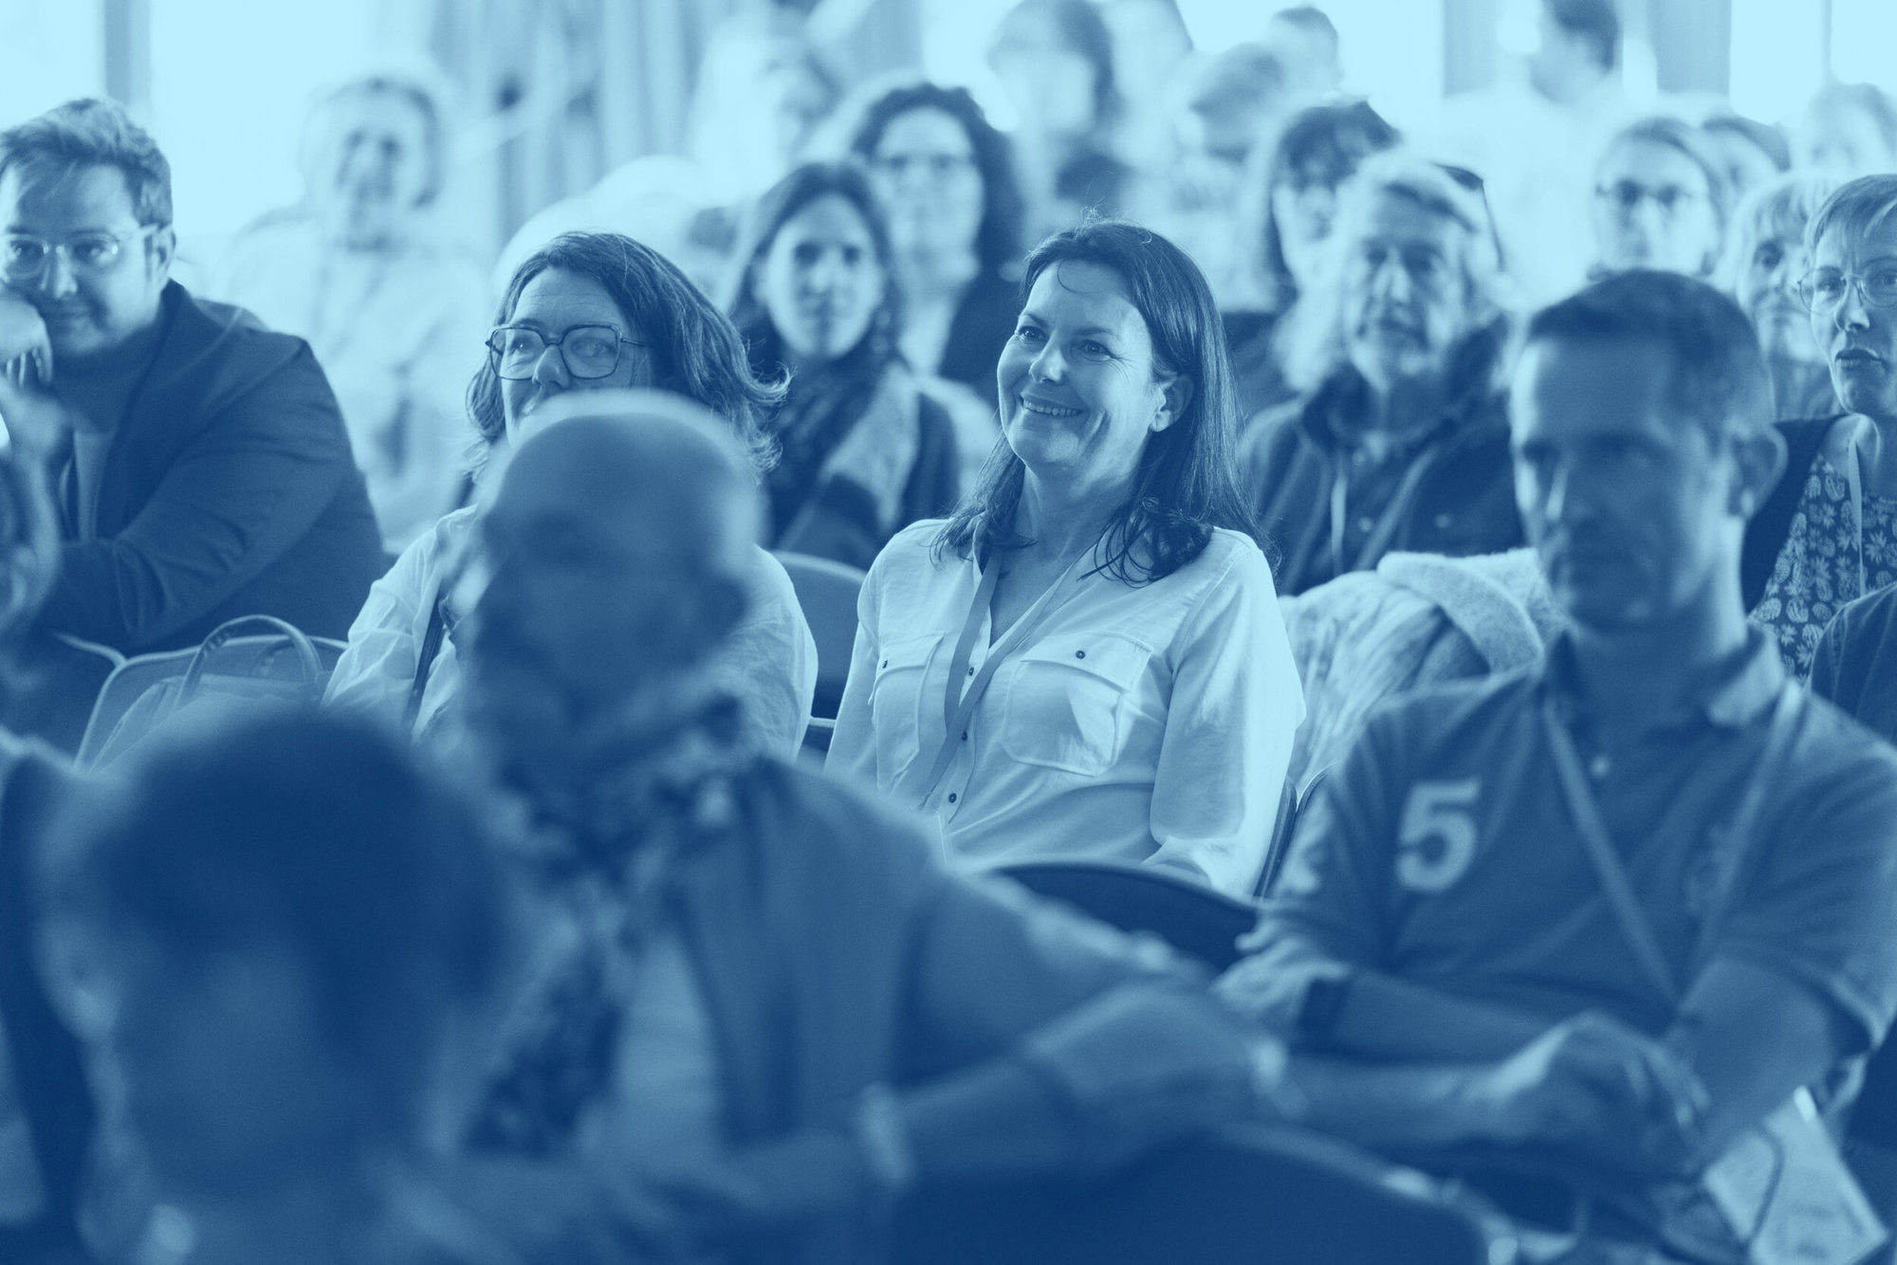
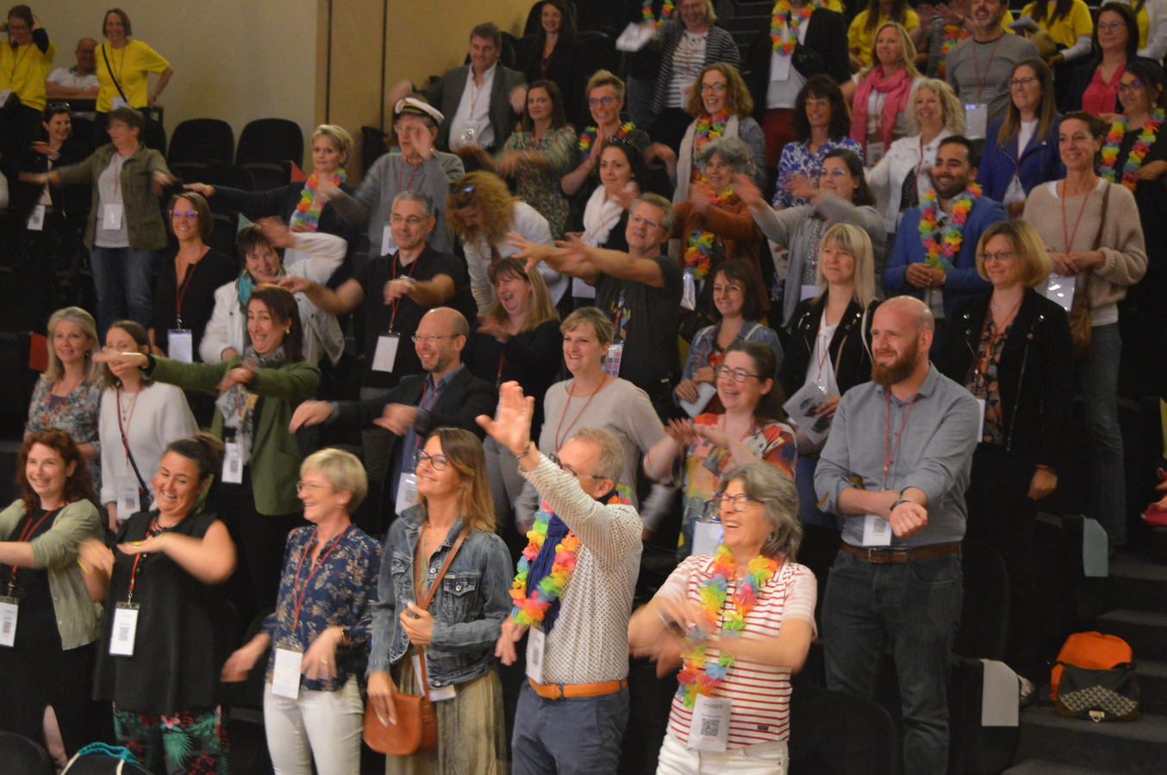


NOTRE PROMESSE
Aider les organisations à innover dans leur management
pour favoriser le bien-être des collaborateurs.trices
et l’innovation sociale
Aider les entreprises à s’engager et à passer de l’intention
à l’action
Accompagner les mutations du monde du travail
Favoriser l‘intelligence collective et les solutions concrètes
Permettre la rencontre avec d‘autres
managers/manageuses qui se posent les mêmes questions
Valoriser votre marque employeur
Le festival professionnel des transformations positives
5/27

Slide 6

LES THÉMATIQUES 2024
CREATIVITE AGILITE
EMOTION ET INTELLIGENCE RELATIONNELLE
MANAGEMENT MODE D’EMPLOI
INNOVATION RH &
GOUVERNANCE
ECOLOGIE HUMAINE
Le festival professionnel des transformations positives
6/27

Slide 7
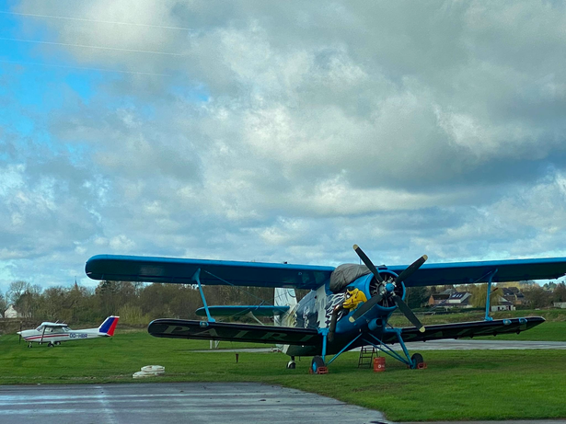
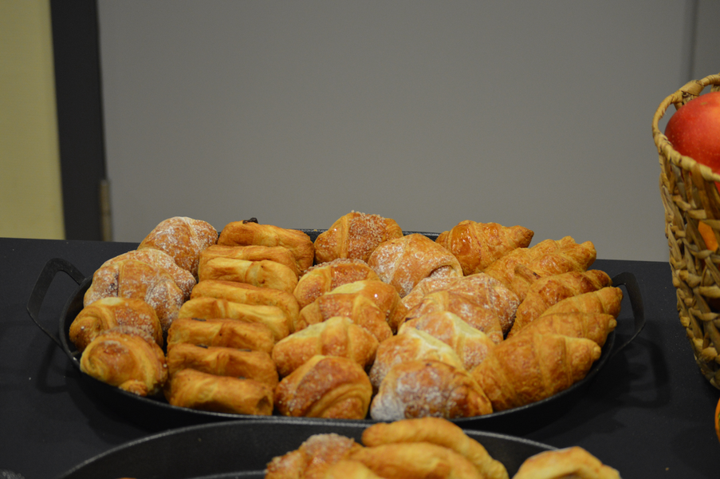
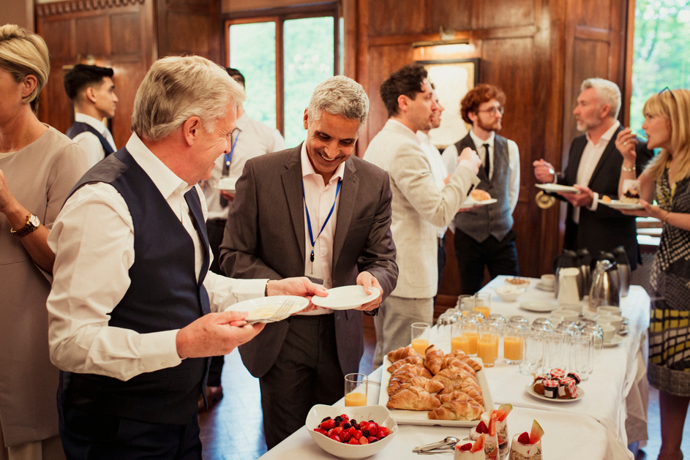
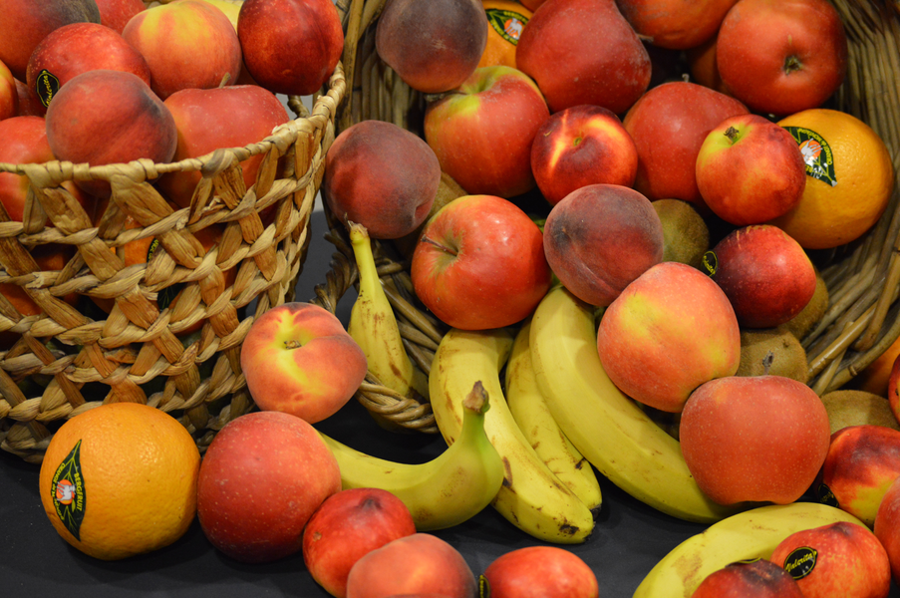
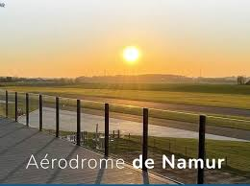

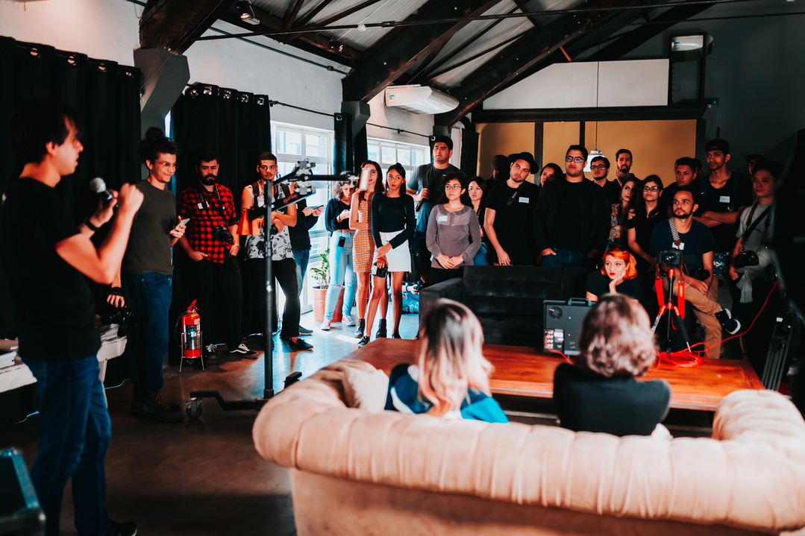
LA JOURNEE 2024
1 JOURNEE REMPLIE D’EXPERIENCES + 1 NET WORKING LE SOIR
du petit déjeuner
Jeudi 6 juin
au networking
Mardi 21 mai
Vendredi 24 mai
LA FABRIQUE DU CHANGEMENT
23 ateliers, 7 conférences pour réinventer le monde du Travail de demain, l’Espace “Santé et Bien-être” pour le lâcher-prise, le “Rex de comptoir”, pour le retour d’expériences
Aérodrome de Temploux
RUE DU CAPITAINE AVIATEUR JACQUET 44
5000 NAMUR
Le festival professionnel des transformations positives
7/27

Slide 8
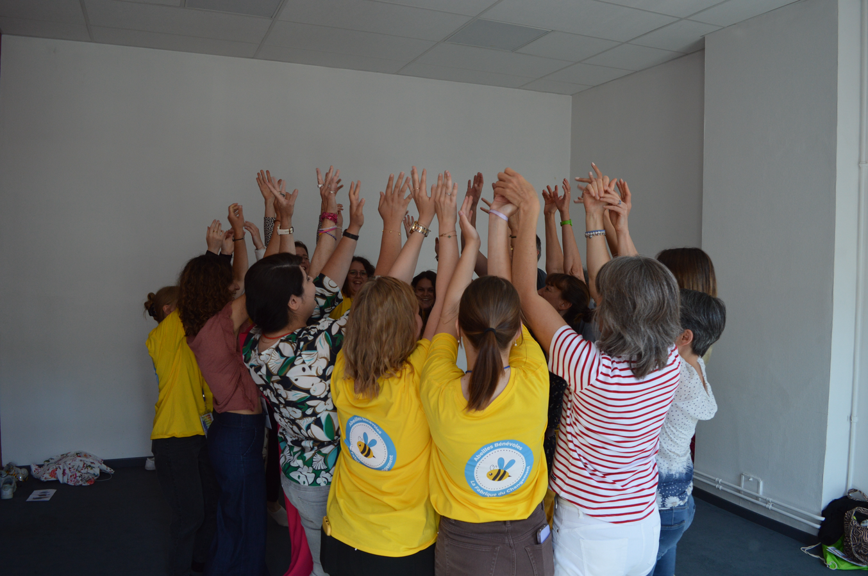
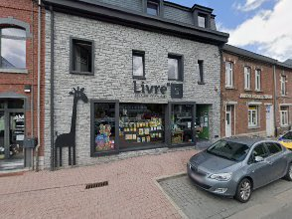
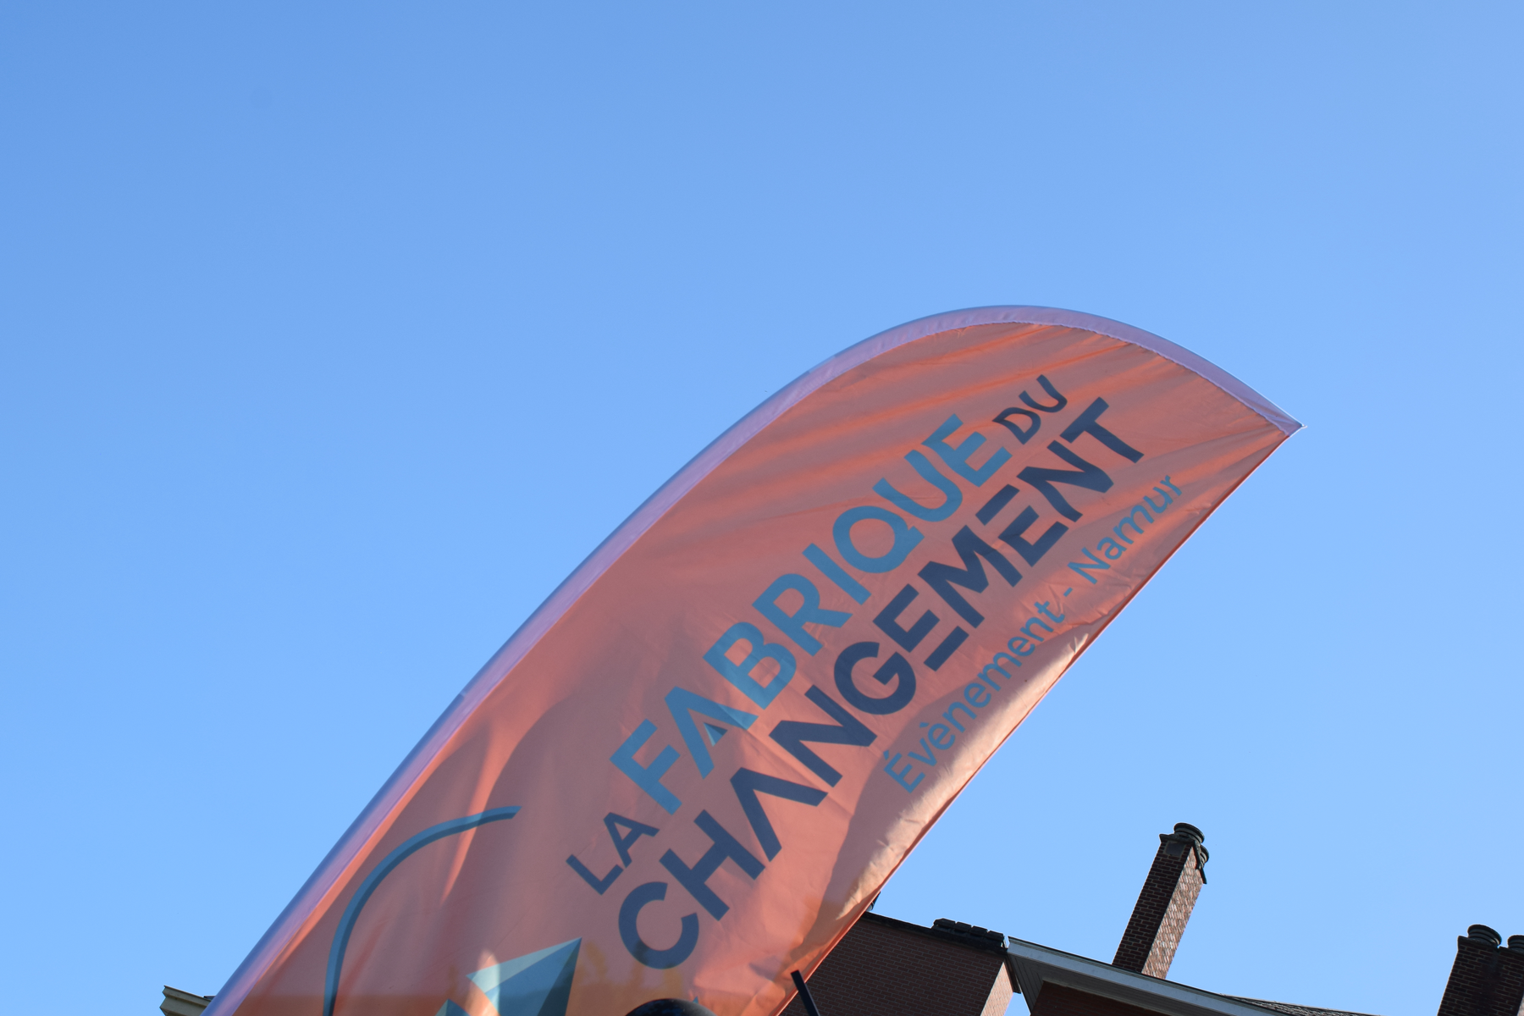
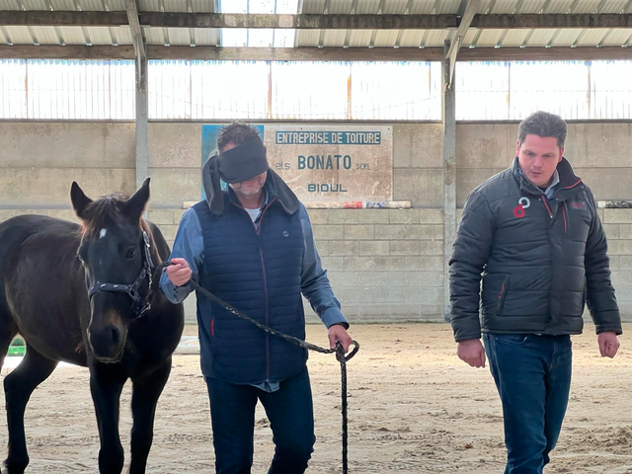
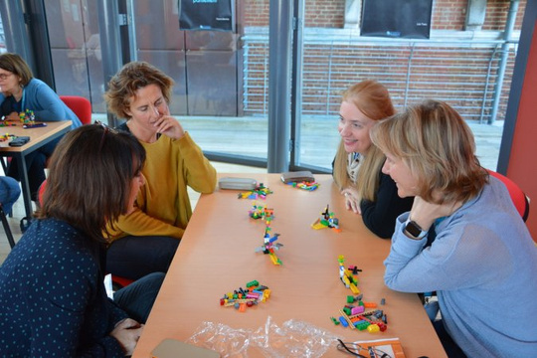
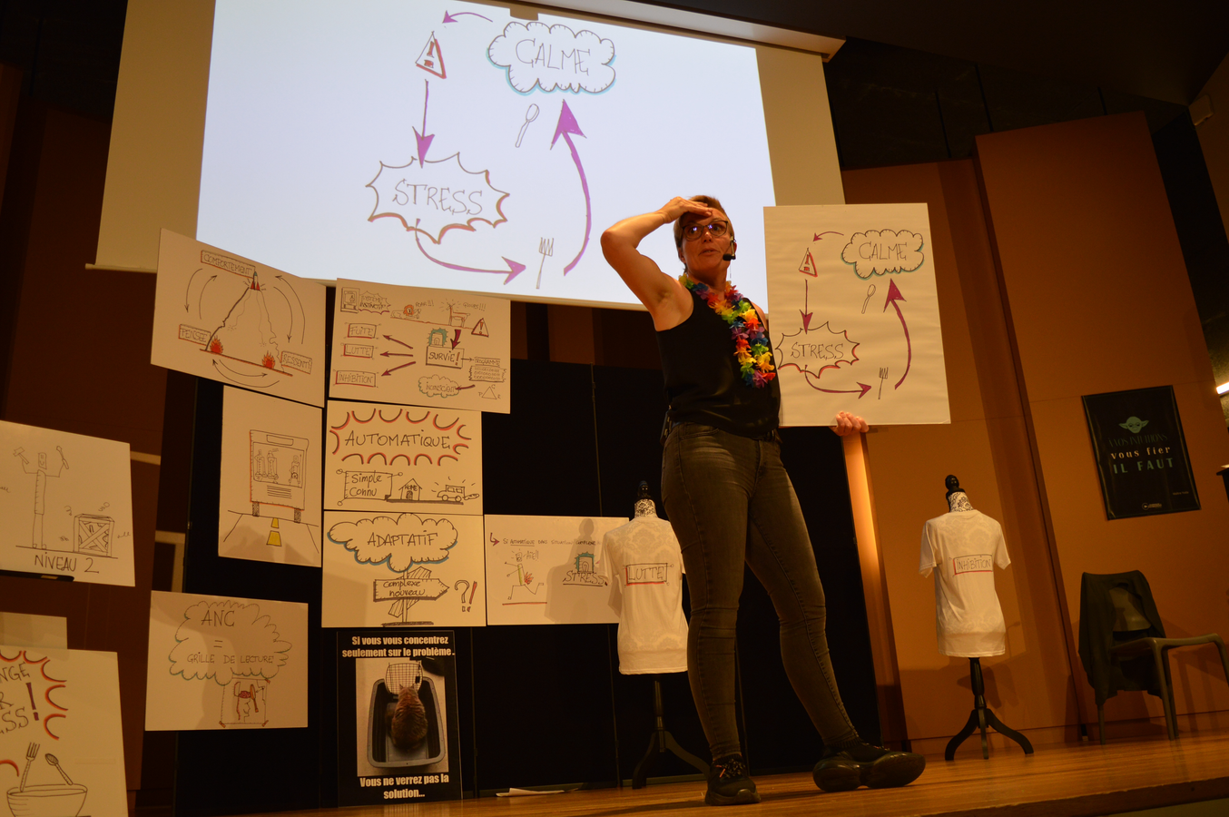
LE COEUR DE LA FABRIQUE
Jeudi 6 juin - Aérodrome de Temploux
L‘AERODROME
Un lieu pour s’envoler tout en gardant les pieds sur terre
UN ESPACE LIBRAIRIE PROFESSIONNELLE
Pour aller plus loin sur les thématiques de l’événement
LE REX DE COMPTOIR
Pour interroger le fonctionnement
des organisations
UN ESPACE SANTÉ BIEN-ÊTRE
Pour prendre le temps d’une pause
Le festival professionnel des transformations positives
8/27

Slide 9
PROGRAMME
9/27

Slide 10
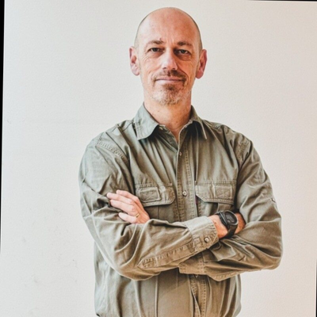
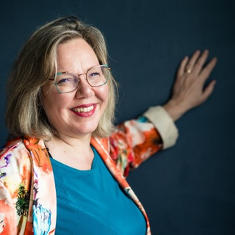
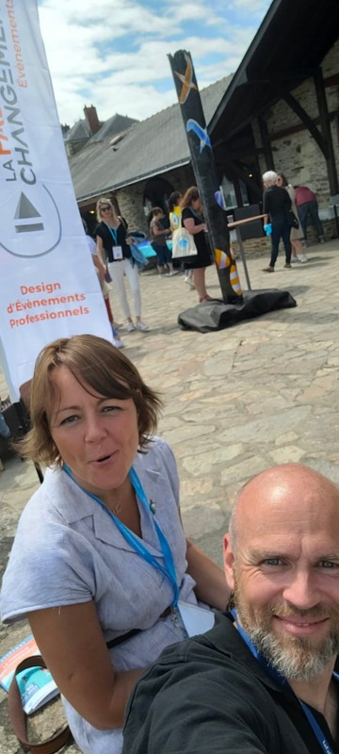
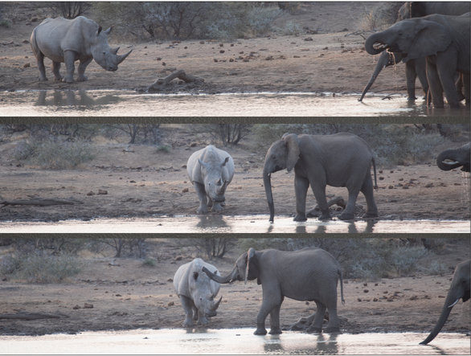
CONFÉRENCES
45' 75'
Innovation RH &
gouvernance
Innovation RH &
gouvernance
JE GÉNÈRE. TU REGÉNÈRES. NOUS REGÉNÉRATIONS
Grégory MORLIGHEM
&
Yannic DELANDE
Laetitia GERARD
(SUR) VIVRE DANS LE MONDE ANIMAL DE L’ENTREPRISE
A travers une conférence interactive, partons à la découverte de baby-boomer, X, Y et Z. Leurs univers. Leurs forces et les défauts de leurs qualités.
Pour s'attarder avec les dernières générations sur 3 thèmes: valeur - relation hiérarchique - motivation.
Mais que veulent-ils à la fin ?
Une manière ludique d'aborder avec sérieux la chance d'avoir 4 générations au sein de nos entreprises.
En osant la métaphore entre le monde du travail et de la savane, vous découvrirez comment réagir face aux milieux hostiles et à ses paradoxes, et développer la confiance au sein de l'équipe.
En résumé, explorez les leçons de leadership bienveillant issues de l’univers de la savane…
Genevièvre COLLARD
Le festival professionnel des transformations positives
10/27

Slide 11
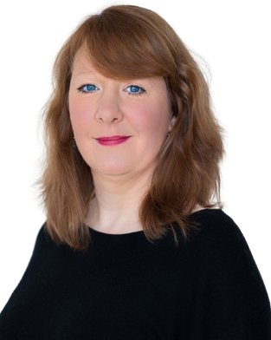
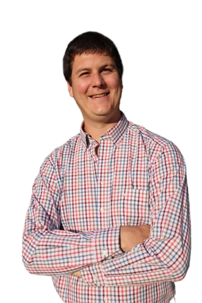
CONFÉRENCES 30'
HONORER LES RESISTANCES POUR VIVRE DIGNEMENT LE CHANGEMENT EN ORGANISATION
TRAVAILLER SUR EMAIL : RETOUR VERS LE FUTURE?
Une conférence captivante révélant les impacts des emails sur votre vie professionnelle.
Découvrez des alternatives novatrices, combinant technologie simple et intelligence collective. Libérez votre équipe du chaos numérique, favorisez le bien-être au travail, et repartez prêt à révolutionner votre approche.
Laurence JAMOTTE
Voyagez dans l'univers des pratiques narratives : ses paysages scintillants, ses tissages lumineux, ses histoires alternatives. Pour vivre le changement avec dignité, découvrir les perles derrière les résistances, explorer les fines traces de poésie des insoumis, libérer le potentiel flamboyant des récalcitrants en vue d’une nouvelle aventure collective… Et repartez avec des trésors insoupçonnés !
Antoine FERON
Le festival professionnel des transformations positives
11/27

Slide 12
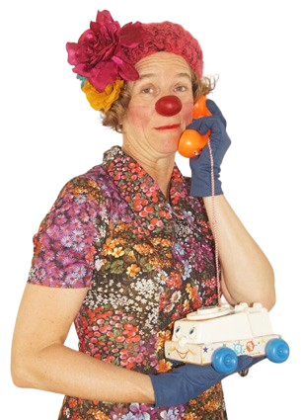
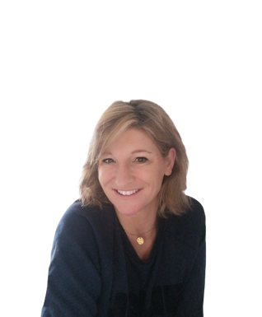
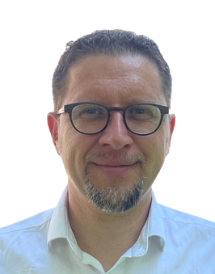
CONFÉRENCES 30'
PASSER D’UNE SOMME D’INDIVIDUS A UN COLLECTIF
ORGANISER LE PRÉVISIBLE POUR ACCUEILLIR L’IMPROBABLE COMME UN CADEAU
Cette conférence vous fera vivre une expérience de systémique appliquée combinant des concepts relatifs au fonctionnement de tout système humain et une forme décalée, par l'intervention de Daisy Croquette, clowne sociologue. Vous serez immergé dans les apports sérieux du recadrage : en renversant le mode habituel d’intervention, les nouveaux éclairages permettent d’élargir sa vision des choses.
Vous aurez l'occasion :
1- De découvrir des méthodes d’organisation pour organiser le prévisible et ouvrir un espace d’accueil à l’improbable (pour détecter les signaux faibles qui seront mon quotidien de demain)
2- D’adopter une posture ouverte, curieuse et positive (dimension émotionnelle)
Florence PIRE
Clown sociologue
Sophie THOMAS & Christophe HERMANT
Le festival professionnel des transformations positives
12/27

Slide 13
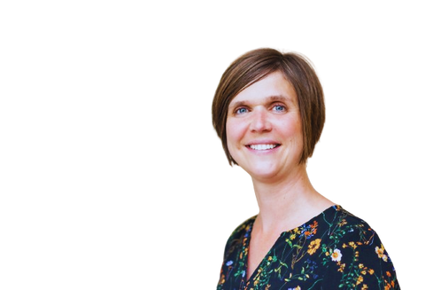
CONFÉRENCES 45'
ATELIERS
POUR EN FINIR AVEC LE BONHEUR... PARLONS BIEN ÊTRE!
LE LEADERSHIP POSTIF
Et si nous arrêtions la quête du bonheur pour la remplacer par une démarche active de bien-être ? La conférence définit la notion de bien-être (pas de babyfoot ni de yoga, ;-))
En mettant en lumière les principales composantes, sur lesquelles vous (et vos organisations) pouvez agir. Prêts à contribuer activement à plus de bien-être dans vos vies, dans vos équipes et dans vos entreprises ?
Les points forts et Les limites!
4 Stratégies de Kim Cameron.
Atelier animé avec les chapeaux de Bono pour nourrir sa créativité sur les 4 dimensions.
Trouver en intelligence collective comment l’implémenter dans vos équipes ou de manière transversale.
Anne Catherine
GERON
Le festival professionnel des transformations positives
13/27

Slide 14


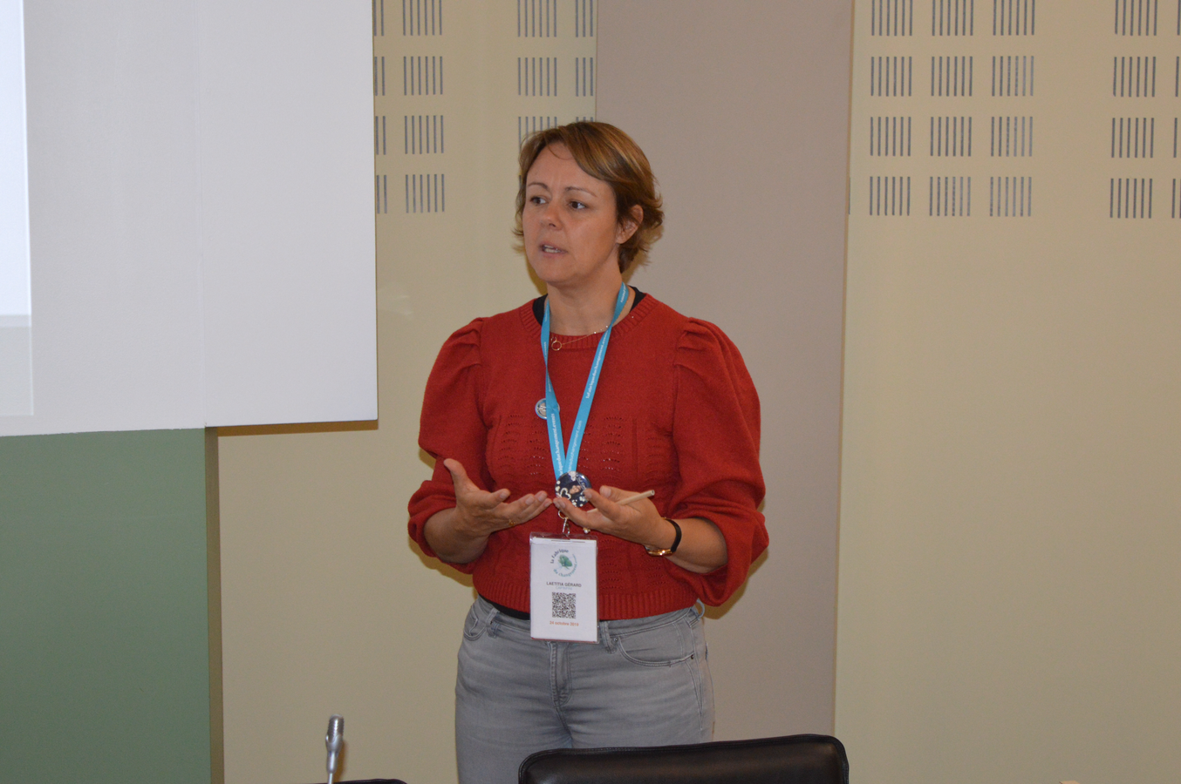
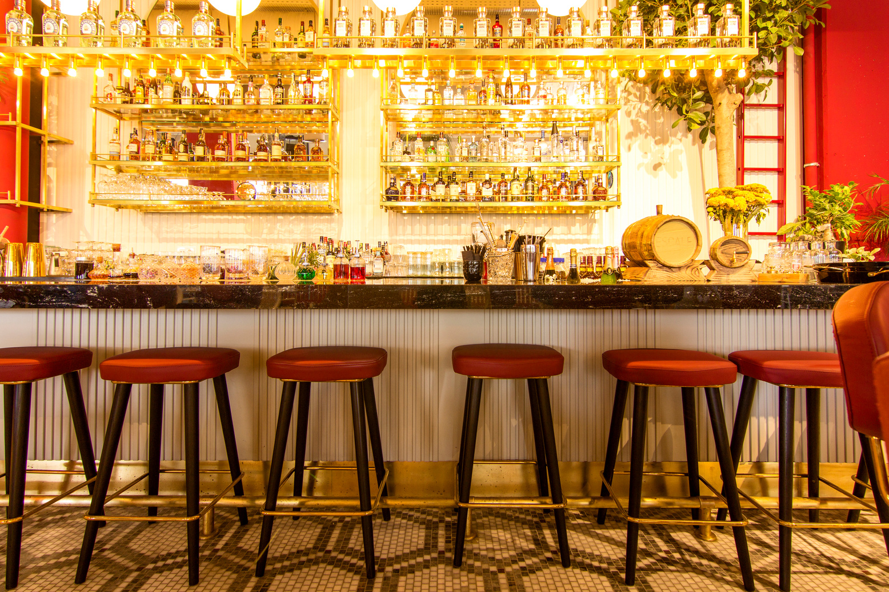
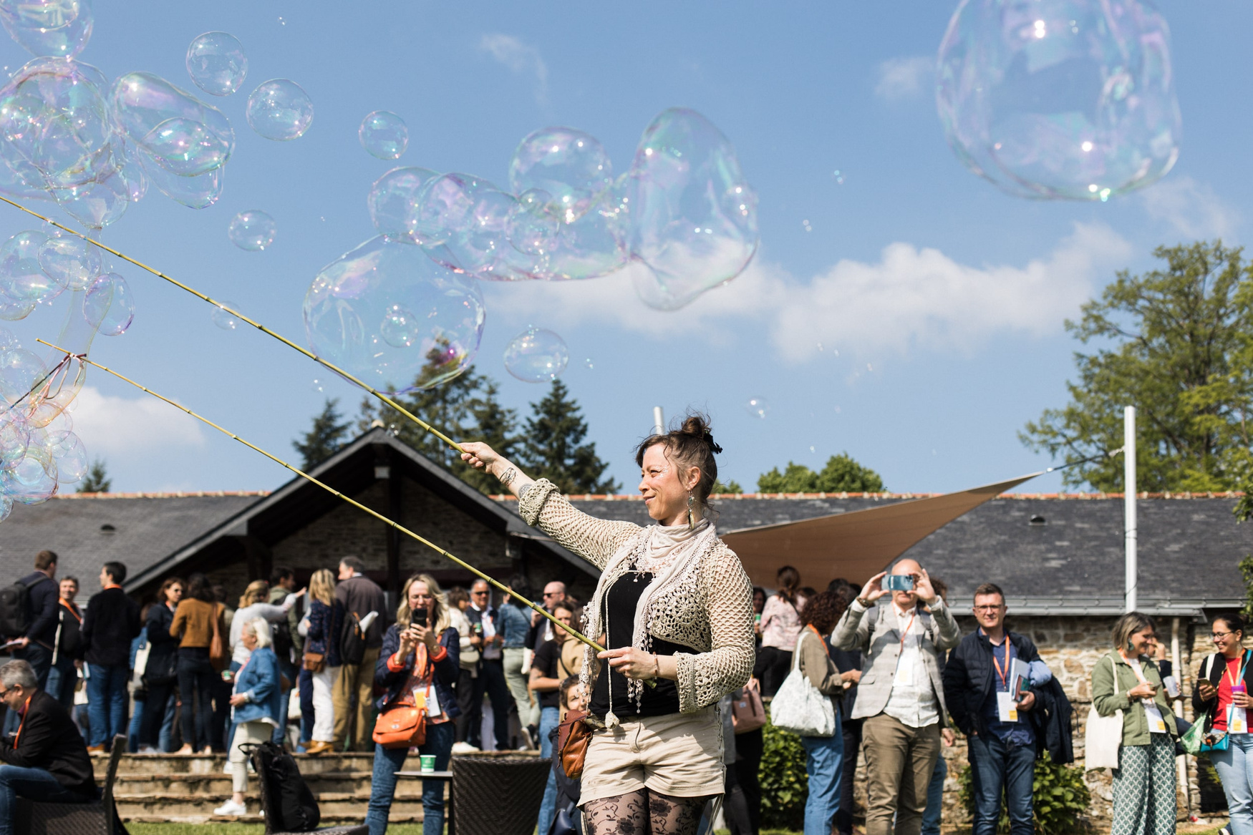
REX DE COMPTOIR
TRANSFORMATION PUBLIQUE et PRIVEE
Vendredi 24 ma
Un moment spécialement conçu et animé par une accompagnatrice du changement comme un moment de partage / action des acteurs et actrices du secteur public et privé
Un format participatif pour favoriser échanges et partages autour du sujet de la gouvernance
DES EXPERTS L‘UN À COTÉ DE L‘AUTRE
LAURENCE JAMOTTE & LUCRÈCE CHARTRY / CATHERINE TACKOEN & SÉBASTIEN COMBEFIS
PARTAGE D‘ EXPÉRIENCES
DÉCOUVERTE DE MISE EN OEUVRE ET/OU DE CONCEPT DE GOUVERNANCE ANIMÉE PAR LAETITIA GERARD
UN COMPTOIR
pour un lieu d‘écoute et d‘échanges avec les participants
Le festival professionnel des transformations positives
14/78

Slide 15
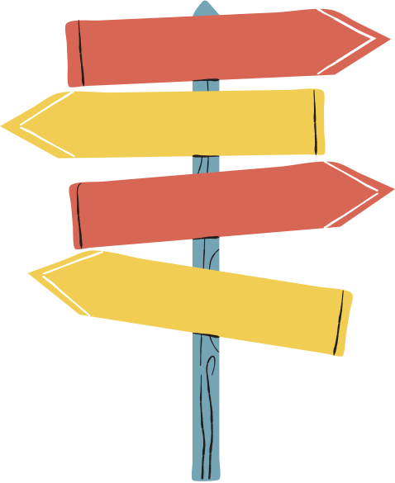
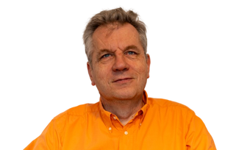
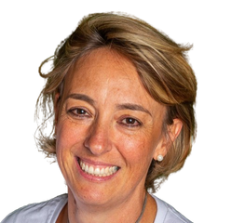
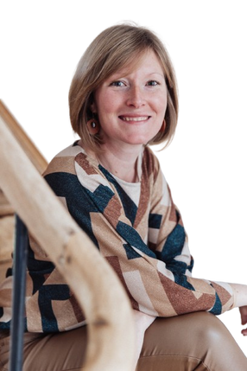
ATELIERS
Antoine POLLET
Isabel POZY
Aurélie LINCKENS
CATAPULTES OU BOOMERANGS : LE POUVOIR DES ÉMOTIONS
mon entreprise est elle robuste
“FLASH CODEV” ACCÉLERER LE PASSAGE A L’ACTION ET PROGRESSER ENSEMBLE
Un atelier de découverte sur le diagnostic organisationnel: un outil puissant pour évaluer les capacités d'une organisation. Capacités à mettre en oeuvre et suivre un projet, à agir, à innover, à s'adapter au contexte et à le faire évoluer. Et cela, à partir de la phase du cycle de vie dans laquelle se trouve l'entreprise.
Les émotions influencent nos comportements, parfois à l’insu de notre plein gré.
Si nous ne leur prêtons pas attention, elles peuvent nous tendre des pièges.
Si nous prenons le temps de décoder leur langage parfois nébuleux, elles deviennent alors de précieuses alliées.
Vous cherchez à accélérer votre agilité professionnelle et à identifier vos propres axes de progrès ? Découvrez une approche d'apprentissage dans l'action basée sur l'échange de pratiques, l'entraide et l'intelligence collective. Profitez d’une expérience hautement enrichissante et collaborative qui vous permettra de co-créer des solutions novatrices et de renforcer vos compétences.
Le festival professionnel des transformations positives
15/27

Slide 16
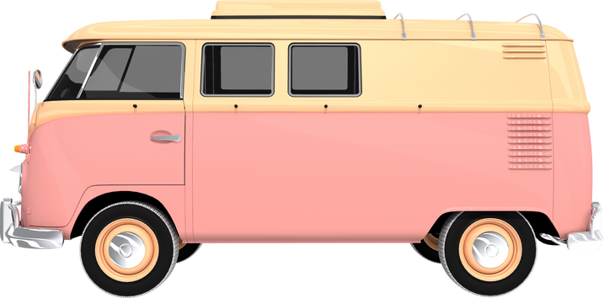
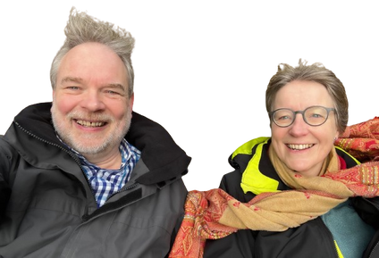
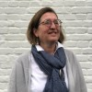
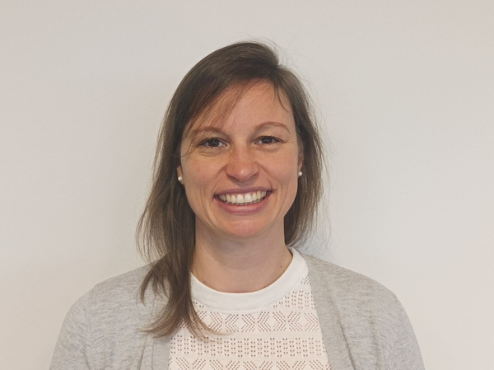
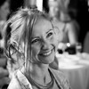
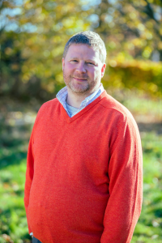
ATELIERS
Anne De BEER & Patrick DEMARET
Cathy VAN BENEDEN
Coralie CARTON
Christophe RALET
Marie DEGREVE
Quand la coopération défie la complaisance, avec la Sociocratie 3.0
Let’s go LEGO, explorons des pistes de changement tout en nous amusant !
Oser AutrePrendre le changement
par le positif dans son équipe
Découvrez la Sociocratie 3.0 (S3) en action lors de notre atelier interactif. Partagez vos idées et questions. Explorez un concept clé de S3. Visualisez les ressources à votre disposition après l'atelier. Débattez de l'intégration de ces outils dans votre organisation pour une coopération authentique.
Le changement est une porte qui s’ouvre de l’intérieur.
Initiez un changement sérieux de façon positive et ludique en vous appuyant sur vos forces. Mettez vos cerveaux en pause, manipulez les petites briques de votre enfance, co-construisez avec les autres participants des pistes de solutions nouvelles.
En explorant les différents niveaux d’Ardoino, devenez acteur.trice de (vos) changement(s).
De quoi es-tu fier dans ton travail? Quelles sont les réussites de ton équipe?
AutrePrendre t’invite à poser un regard positif sur l’entreprise, ses collaborateurs, son organisation.
Viens découvrir la démarche appréciative, portée par la puissance de la joie et source de motivation pour chacun.
Le festival professionnel des transformations positives
16/27

Slide 17
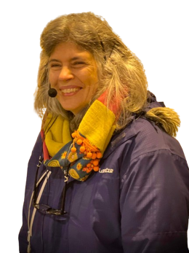
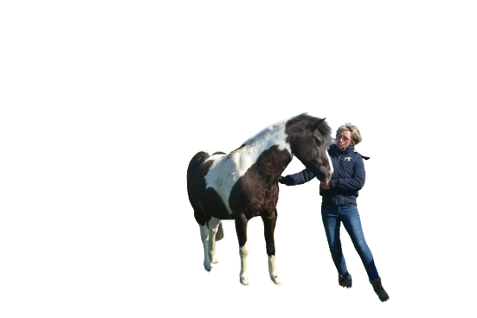
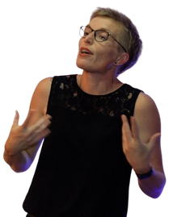
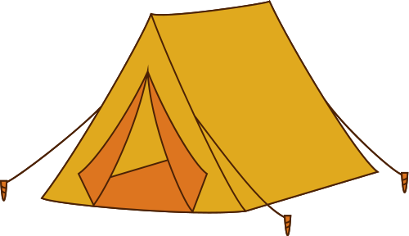
ATELIERS OÙ ON PREND L’AIR
Isabelle PURNODE
Françoise REMACLE
Martine RENSONNET
Rire sans raison pour stimuler la joie et bâtir une société plus respectueuse de chacun
L'intelligence relationnelle challengée par le cheval
Améliorer ses performances cognitives et physiques, un rêve ... accessible !
Du nous au je, du je(ux) au nous, comment réagissons-nous lorsque nous intégrons un nouveau collectif. L’objectif pour chaque groupe sera de guider à pied un cheval sur un parcours. Cela suppose que chacun trouve sa place, fasse confiance aux autres, gère ses émotions pour réussir collectivement. Une expérience qui révèle son type de leadership, les croyances envers soi-même et le groupe.
Qu'ont en commun certains astronautes, pilotes de chasse et sportifs de hauts niveaux ?
Une maitrise optimale du subtil équilibre entre capacité de concentration, calme et action.
Le rêve ?
Oui !
Un atelier pour
• Traverser plus facilement les émotions inconfortables
• Construire des connexions. Avoir une autre perspective sur l'autre
Le festival professionnel des transformations positives
17/27

Slide 18
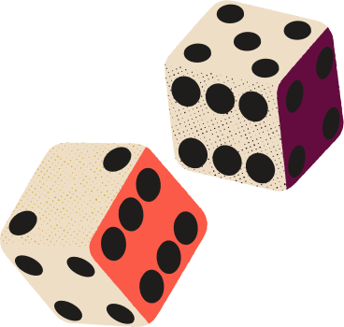
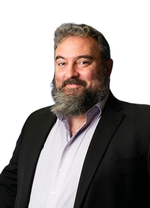
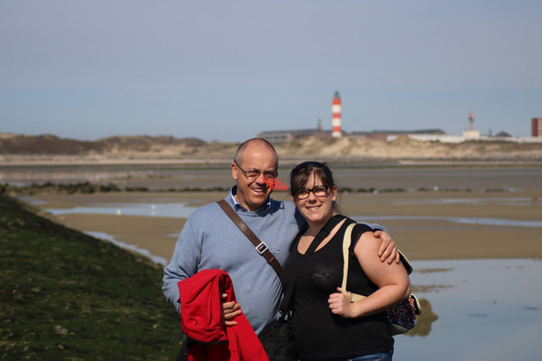
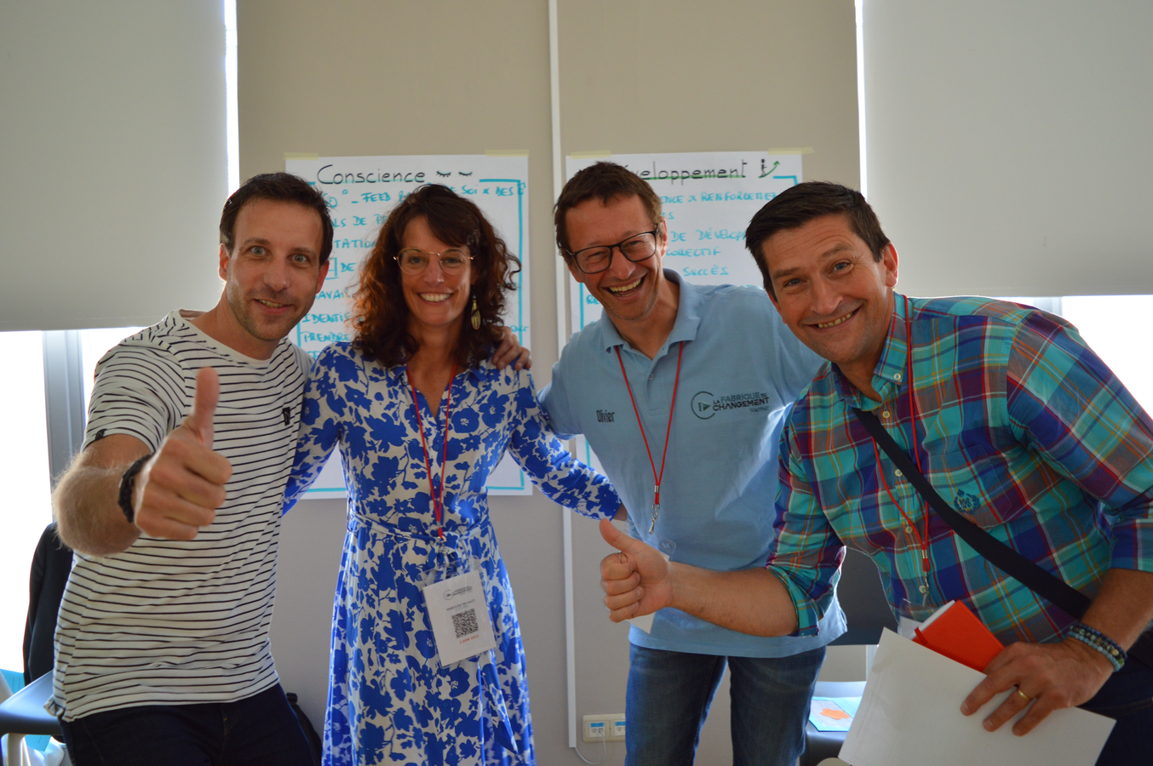
ATELIERS OÙ ON JOUE SERIEUSEMENT ...
Pascal VERHASELT
Robert DUTHY
Marc RYSENAER
Tu peux “conter” du moi !
Escape Game (déviance positive)
INITIATION AUX LEGO SERIOUS PLAY
Être déviant·e, c'est négatif ? Et si on contredisait cela ensemble ?
À la manière de Sherlock Holmes, trouvons les positivement déviant·e·s de vos organisations. Qu’est-ce qui les différencie ? Comment s’en inspirer pour transformer une organisation en une structure positivement déviante ?
Venez mener l’enquête, et repartez avec des pistes pour identifier vos déviant·e·s positif·ve·s !
On se donne le droit de jouer, de prendre du plaisir et de laisser le champ libre à sa créativité pour construire ensemble une belle histoire. Sans se prendre au sérieux.
On partage des émotions, se soutient, se méfie, on trahit ou on se sacrifie.
Mais l'histoire doit avoir une fin. Belle ou tragique. A vous de décider.
« Les cons ça ose tout, c’est même à ça qu’on les reconnait. »
Cet extrait vous parle?
Ne vous a-t-on jamais dit que peut être vous n’aviez pas compris, pas vu ou mal entendu ?
Quel est votre fonctionnement et pourquoi certains.es se permettent de vous juger?
Le festival professionnel des transformations positives
18/27

Slide 19
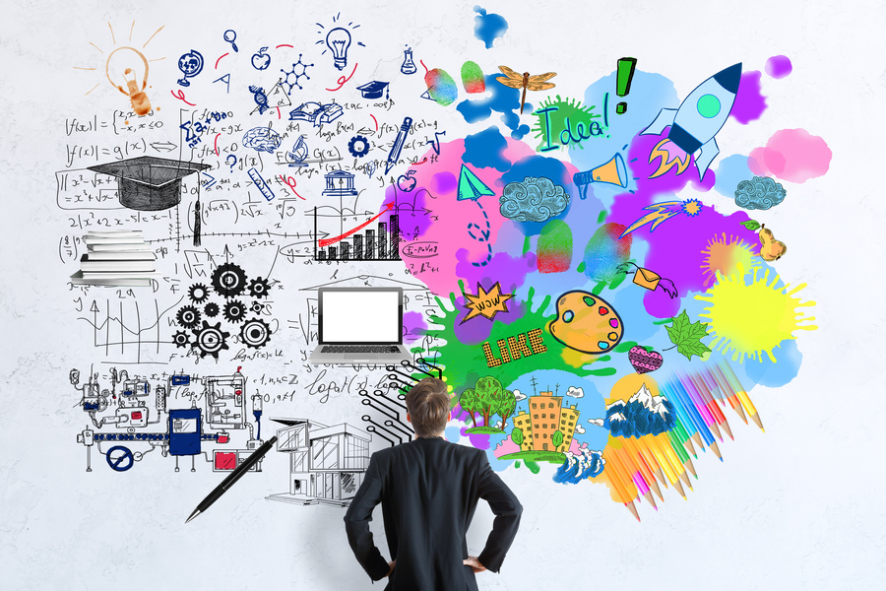
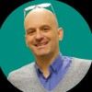
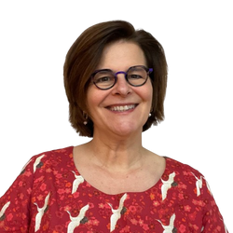
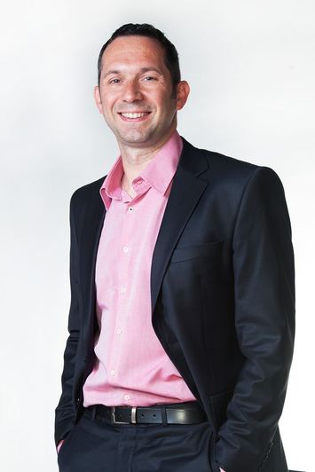

ATELIERS
Sylvie TIMMERS
Michel de KEMMETER
Hamza ELKHIDER
Benoît DEGRANGE
Maîtriser l'Équilibre entre Créativité et Rigueur : Découvrez la Stratégie Disney
La regeneration Collaborative : Une piste de Transition économique ?
DESIGN THINKING POUR RÉUSSIR À COUP SÛR VOS PROJETS
Avez-vous déjà été confronté à la difficulté de concilier imagination débordante et exigences de qualité? Pendant des décennies, Walt Disney a brillamment réussi cela, grâce à une méthodologie éprouvée qui se cache derrière son succès. Dans cet atelier, plongez au cœur de la Stratégie Disney et apprenez à animer des sessions créatives sans compromettre la rigueur ni étouffer l'innovation.
Découvrez le Design Thinking pour transformer vos projets en succès garantis. Cet atelier interactif vous guidera étape par étape au travers d'une méthode éprouvée, centrée sur l'utilisateur, avec un exercice concret. Idéal pour qui souhaitent maximiser les chances de succès de leur projet auprès de leur public!
Sur base des expériences de Club of Brussels et leurs "Extrapreneurs", les clés de transition régénératrices et systémiques seront appliquées afin de faire vivre cela dans l'assemblée, en temps réel, après explication brève des fondamentaux.
Le festival professionnel des transformations positives
19/27

Slide 20



ATELIERS
Véronique NOIRET
Patrick ZACHARIS
Collaboration intergénérationnelle: Comment l'aborder ?
Permettre le développement et le changement personnel ou organisationnel enthousiasme, confiance et énergie
Pour briser les stéréotypes, mixer les vibes des Boomers à la Gen Z et fusionner les énergies intergénérationnelles, rejoins-nous pour un atelier fun et dynamique. Tu repartiras avec des pistes pour une collaboration multigénérationnelle harmonieuse et propulser la dynamique d'équipe vers les sommets!
Découvrez l'Appreciative Inquiry, une méthode de conduite du changement basée sur les forces individuelles et collectives, ainsi que les aspirations de chacun. En rupture avec l'approche traditionnelle, elle explore systématiquement le "pourquoi on réussit". Le thème : "Comment maintenir et renforcer la confiance, l'engagement, et l'enthousiasme à travailler ensemble ?" Échangez avec des pairs venant d'univers différents sur vos réussites, bonnes pratiques et actions.
Le festival professionnel des transformations positives
20/27

Slide 21




ATELIERS
Nicolas PETIT
Christophe OUDOT
Sandrine HENDERICKS
Bénédicte DMYTERCKO
Chef, une petite mousse et des frites
COMMENT TURBOCHARGER LA DYNAMIQUE DE VOTRE ÉQUIPE EN 8 DIMENSIONS
AU COEUR DES ÉMOTIONS: DÉCODAGE DU LANGAGE ÉMOTIONNEL
" MA POSTURE DE MANAGER " ENTRE BIENVEILLANCE ET EXIGENCE " :TRAVAIL CORPOREL ET PRISE DE CONSCIENCE "
Votre équipe fait face à de multiples pressions qui mettent à mal son fonctionnement, sa dynamique et/ou les relations entre ses membres? Et si la réalité virtuelle pouvait vous aider? Non! La technologie ne peut pas renforcer l'humain c'est impossible, incompatible, inimaginable... Ah bon? Think again...
Voici une approche en 2 cuissons, comme pour faire de bonnes frites.
Omniprésentes dans notre quotidien, les émotions influencent de nombreuses facettes de notre vie privée et professionnelle (prise de décisions, santé, créativité…). Au cours de cet atelier pratique et immersif, nous découvrirons une grille de lecture concrète pour décoder le langage émotionnel, identifier et comprendre nos émotions afin de nous rapprocher de nos besoins et nos buts.
Comment revenir dans une posture juste pour moi et mes équipes ?
Suis je uniquement dans la bienveillance , dans l'exigence ou suis je un subtil mélange des deux ?
Qu'est ce qui a construit mon rapport à l'autorité ?
Comment mon histoire d'abus ou de manque d'autorité impacte mon corps et ma posture aujourd'hui ?
Le festival professionnel des transformations positives
21/27

Slide 22



ATELIERS
Valérie MALICE
Olivier BOUCHE
Julie JADOT
EXPLORATION LUDIQUE DU MODÈLE COMCOLORS® POUR RENFORCER L’IMPACT DE VOTRE COMMUNICATION !
Stop au leadership place à la richesse des tempéraments
Votre équipe fait face à de multiples pressions qui mettent à mal son fonctionnement, sa dynamique et/ou les relations entre ses membres? Et si la réalité virtuelle pouvait vous aider? Non! La technologie ne peut pas renforcer l'humain c'est impossible, incompatible, inimaginable... Ah bon? Think again...
Voici une approche en 2 cuissons, comme pour faire de bonnes frites.
Cet atelier vous emmène à la découverte du modèle de communication ComColors®. Les différents types de personnalité de ce modèle vous seront présentés de manière créative et ludique. Vous sortirez de cet atelier avec des pistes de réflexion qui vous offriront la possibilité d’augmenter l’impact de votre communication. Un atelier inspirant qui explore la conscience de soi et des autres.
Le festival professionnel des transformations positives

Slide 23





ANIMATION TOUT AU LONG ...
Christophe GUISSART
CAPTATIO
Denis DORBOLO
PICTOBELLO
Isabelle
Librairie PRO “Livre’s”
Laurence SEGHIN
NOTRE RESPONSABLE SCENO ET COMMUNICATION
Le festival professionnel des transformations positives
23/27

Slide 24




SOIRÉE NETWORKING
Jeudi 6 juin
Les Artisans du Changement et la Fabrique du Changement vous invitent à célébrer leur 10e anniversaire.
Partenaires et participant.e.s de la Fabrique 2024 sont invité.e.s à partager le verre de l'amitié et une soirée en musique comme langage universelle pour se rencontrer.
L’occasion pour vous d’échanger et de se rencontrer entre contributeurs.trices de cet événement
autour bons produits.
Le festival professionnel des transformations positives
24/27

Slide 25





GARDONS LE LIEN...
Laetitia GERARD
Co-organisatrice de l’événement et partenaire
laetitia.gerard@capinfini.be
Yannic DELANDE
BILLETTERIE
Co-organisateur de l’événement et partenaire
yannic.delande@capinfini.be
yannic.delande@capinfini.be
Laurence SEGHIN
LINKEDIN
Co-Organisatrice Communication et scénographie
laurence.seghin@capinfini.be
Anabelle Scrève
CAP’infini
info@lafabnamur.be
Devis, billetterie, facturation
25/27

Slide 26









Partenaires OR
Partenaires Argent
Partenaires Bronze
Partenaires Techno
Vous souhaitez être partenaire?
Le festival professionnel des transformations positives
26/27

Slide 27
Niveau de partenaire et de sponsoring
LE TARIF du ticket
comprend
320 € HTVA
  Sponsoring
Support Financier et places, discutons-en ?
  Partenaire OR
> 10 Places (15%) + Poste linkedin + logo
  Partenaire Argent
10 Places (10%) + Poste linkedin + logo
  Partenaire Bronze
5 places + Poste linkedin + logo
  La participation aux ateliers et conférences​
  L’accueil petit déjeuner​
  Le lunch​
  Less animations pendant la journée et les pauses​
  Un accès direct aux intervenants pendant et entre les activités​
  Le networking et le catering de fin de journée​
  L’accès à une librairie spécialisée​
  Le parking
27/27

